Slide 1
Виробництво виробів з ніздрюватих бетонів

Slide 2
Ніздрюваті бетони – бетони з поризованою структурою за рахунок рівномірно розподілених пор і капілярів.
Одержують в результаті тверднення суміші із в’яжучого, замішувача, тонкомеленого кремнеземистого заповнювача і пороутворювача
Два види ніздрюватих бетонів:
Газобетон – отримують в результаті спучування розчинної маси газоутворюючим елементом – алюмінієвою пудрою і пастою
Пінобетон – отримують змішуванням водного розчину в’яжучого з технічною піною

Slide 3
Історія розвитку технології ніздрюватих бетонів
1889 – перший патент на ніздрюваті бетони в Чехії
1914 – пропозиція застосовувати як газоутворювач порошки алюмінію, цинку (США)
1918..1920 – пропозиція спучування суміші вапна з піском і цементом з алюмінієвим порошком ( Швеція)
1934 – винайдення технології Siporex ( Швеція)
1960…1962 - початок виробництва ніздрюватого бетону в Україні
Зараз: у світі працюють більше 240 заводів у 50 країнах – 60 млн.м3
Лідер – Німеччина, Великобританія

Slide 4
Основні виробники ніздрюватого бетону в Україні
№ | Завод | Технологічне обладнання | Потужність М3/рік | Середня густина, кг/м3
1 | «Стоунлайт» (м.Бровари) | “Hetten” (Німеччина) | > 1 млн | 400…500
2 | «Аерок» м.Обухів | “WEHRHANN Smart” ( Німеччина) | 280 000 | 300…500
3 | «Аерок» м. Березань | HESS ACC (Німеччина) | 500 000
4 | «ЮДК» м.Дніпро | “Masa-henke” ( Німеччина) | 450 000 | 400…600
5 | «Енерджи продакт» м. Нова Каховка | DUROX ( Голандія) | 450 000 | 400…500

Slide 5
Характеристика продукції
1. Теплоізоляційні вироби (середня густина 350…500 кг/м3)
2. Теплоізоляційно – конструктивні (середня густина 350…500 кг/м3) – дрібні стінові блоки
3. Конструкційні ( середня густина 1000…1400кг/м3) – плити покриття і перекриття, зовнішні стіновіпанелі для промислових споруд

Slide 6
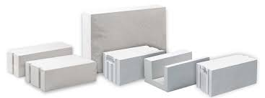
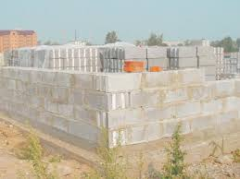
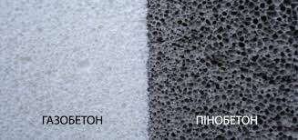
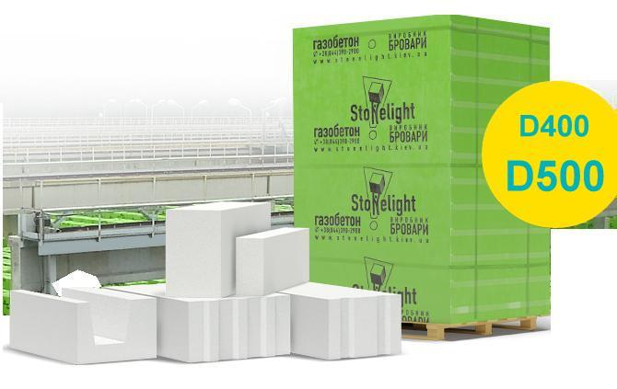
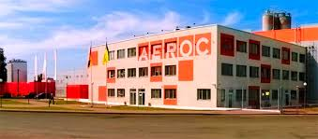

Slide 7
Сировина для виробництва ніздрюватих бетонів
В’яжучі : портландцемент, пуцолановий портландцемент, шлаколужні в’яжучі марок не нижче 400, вапно
Кремнеземисті компоненти : кварцовий пісок, золи виносу електростанцій, доменні та інші металургійні шлаки, трепел, діатоміт
Газоутворювачі: алюмінієва пігментна пудра ПАП, алюмінієва паста
Піноутворювачі: клеєканіфольний , пожежний та інші піноутворювачі,
Добавки: гіпс, прискорювачі тверднення, стабілізатори газовиділення

Slide 8
Технологія виробництва ніздрюватобетонних виробів
Основні стадійні процеси для виробництва газобетону:
1. Підготовка сировинних компонентів (Помел вапна і цементу і змішування з піском)
2. Змішування сировинних компонентів в певному співвідношенні і одержання ніздрюватобетонної суміші в змішувачі 2…3 хв
3. Заповнення форми сумішшю за допомогою гнучких рукавів на ¾ висоти
4. Витримування для спучування 30…40хв
5. Розрізання на блоки( для блоків)
5. Тепловологісна обробка в автоклаві (для автоклавного газобетону) під тиском 1,1…1,3МПа на протязі 15…20 год
6. Розпалублення
7. Опорядження і пакування
8. Складування

Slide 9
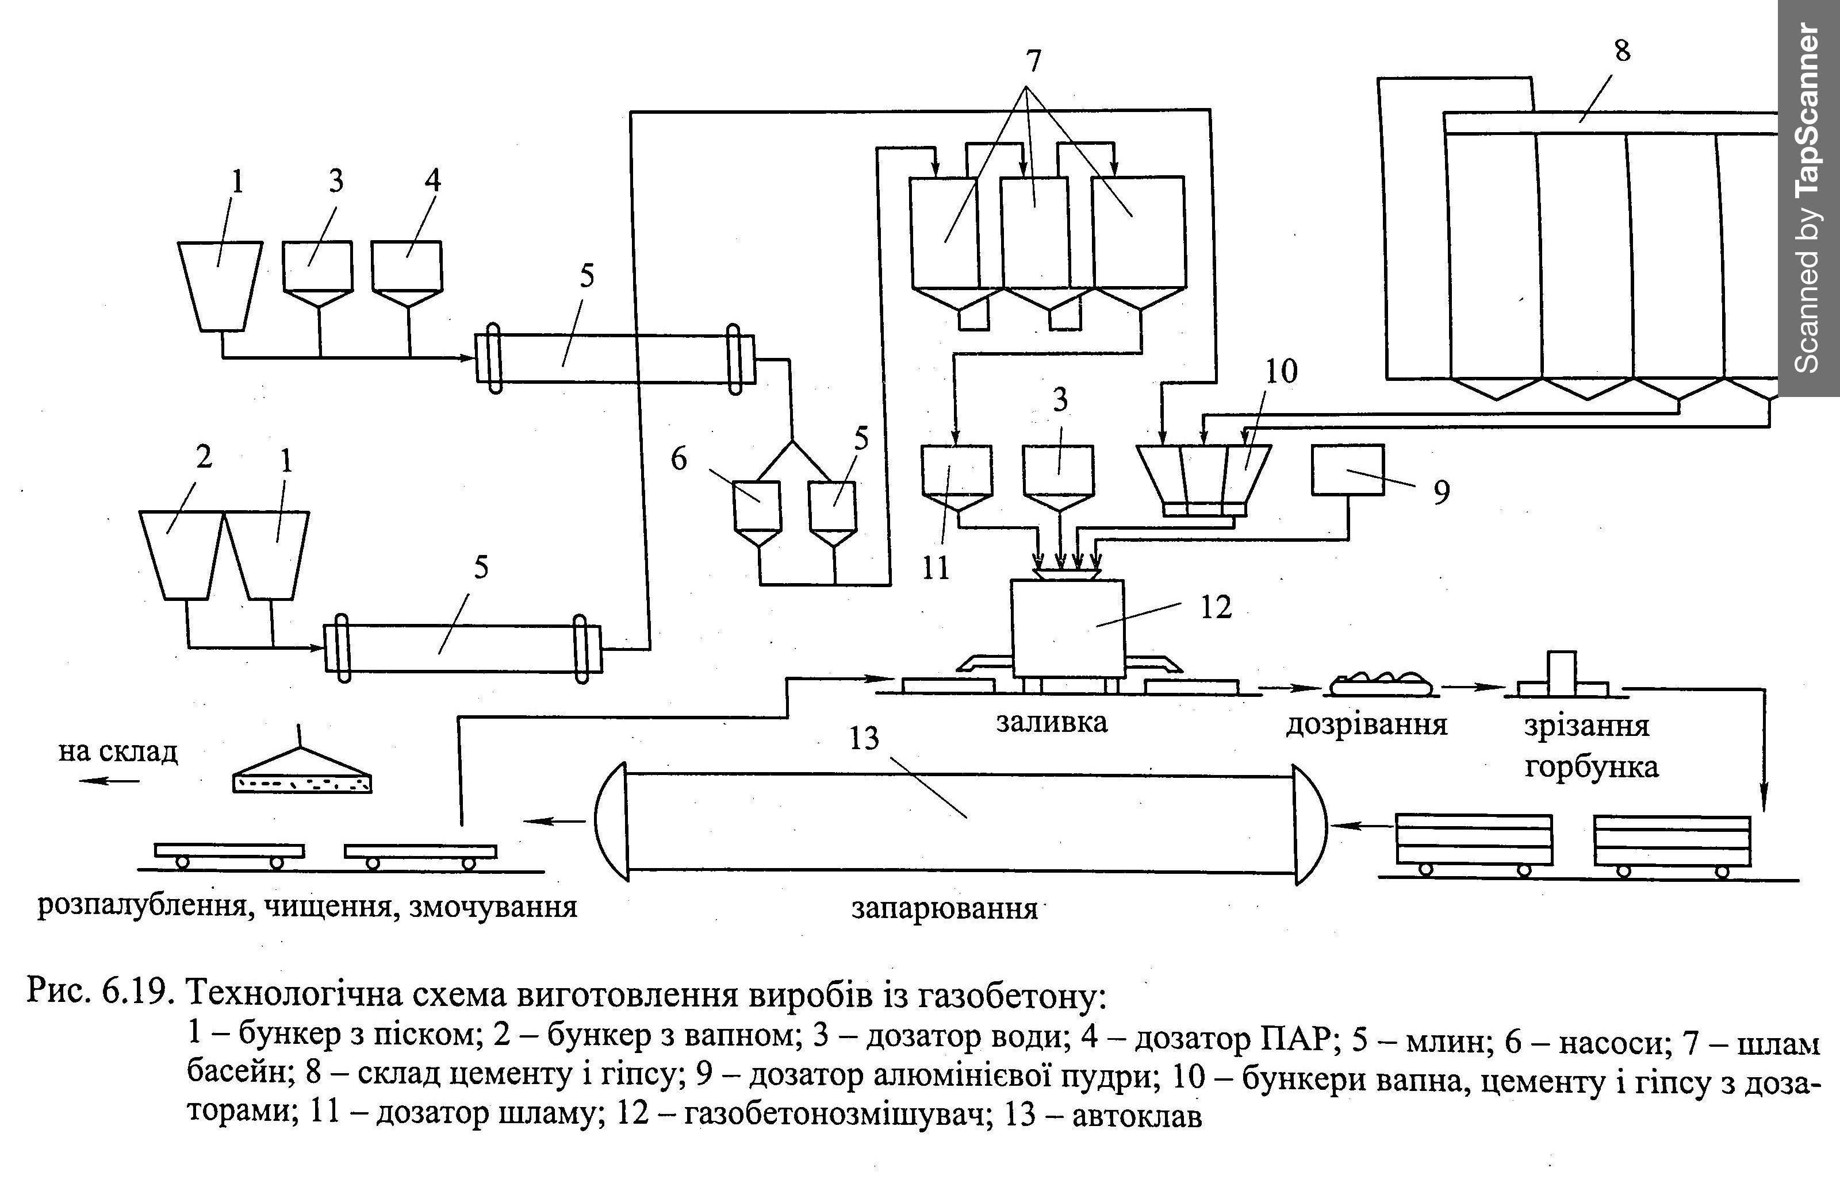

Slide 10
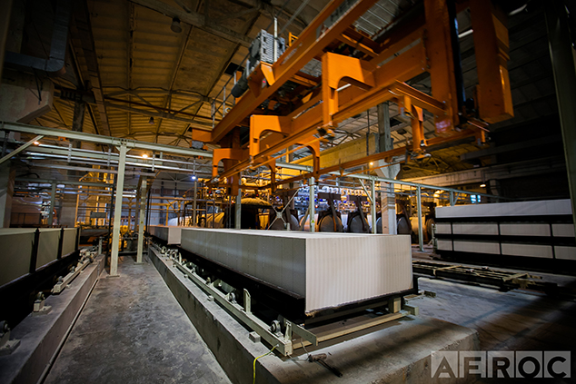
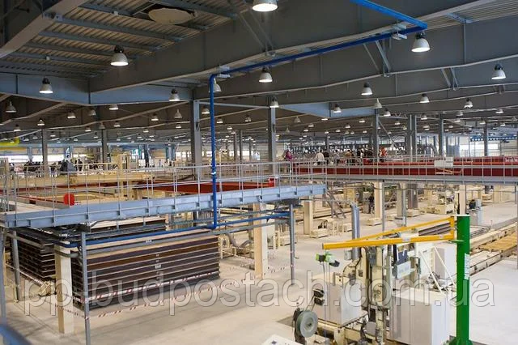
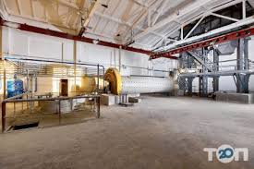
Виробництво газобетону

Slide 11
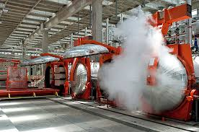
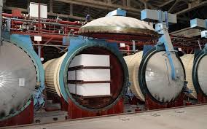
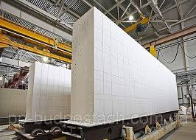
Автоклави для виробництва газобетону

